Slide 1
Ребенок жалуется на одноклассников: буллинг или ничего особенного?
Консультация для родителей

Slide 2
Чем отличается конфликт от буллинга?
Например, ребенок жалуется вам, что у него нет друзей, он чувствует себя одиноким в школе. Что это — травля или нет? «Если кого-то из детей в классе не любят, если у ребенка нет друзей, если его неохотно принимают в игру, но насилия над школьником нет, это не травля, а непопулярность, — объясняет психолог Людмила Петрановская в методическом пособии „Травли NET“. — При непопулярности человеку может быть обидно, грустно и одиноко. При травле ему страшно, он не чувствует себя в безопасности».
Не считаются травлей и обычные школьные конфликты («Если дети поругались или даже подрались, при этом сегодня этот стукнул того, а завтра наоборот, или только что они дрались, а теперь вместе играют в футбол, если они взаимодействуют на равных, это не травля, а конфликты»), и даже агрессивное поведение конкретного ученика, которого никто больше не поддерживает.

Slide 3
1. Неравные силы — главное отличие травли от конфликта.
В конфликте обе стороны одинаково сильны и могут оказывать влияние на ситуацию, изменить ее в свою пользу. В случае травли жертва ощущает себя беспомощной, незащищенной, одинокой, не способной ни на что повлиять — что бы жертва не делала, травля не остановится.

Slide 4
2. Спонтанность — признак конфликта
Он не планируется заранее, это, как правило, выплеск накопившихся эмоций. Травля — это спланированное и постоянное унижение одного ребенка группой других детей.

Slide 5
3. Ответственность обеих сторон — норма для конфликта.
В травле жертва не виновата в том, что ее травят.

Slide 6
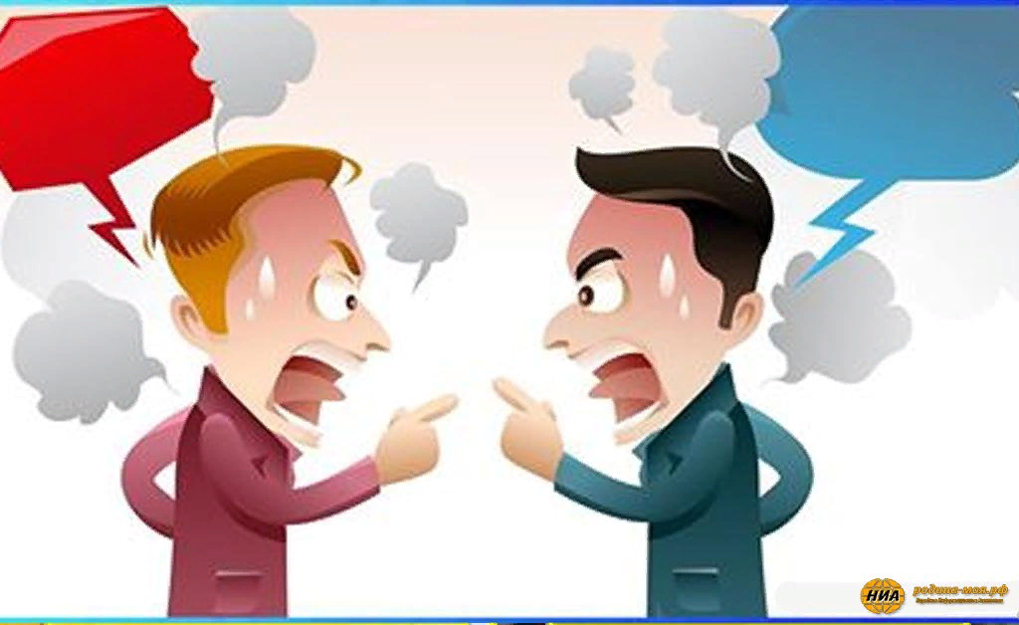
4. Конфликт непродолжителен.
Стороны, участвующие в нем, стараются уладить его как можно быстрее. Травля — постоянное намеренное поведение с целью унизить жертву, применяя психологические или физическое насилие.

Slide 7
5. Конфликт можно разрешить
Травлю, в отличие от конфликта, можно только прекратить.

Slide 8
Виды буллинга
Моббинг (mobbing, от английского слова «mob» — толпа) — действия менее радикальные (шутки, обзывания, сплетни), чем физическое насилие, но не становящиеся от этого менее опасными. Моббинг, если его не остановить, легко может превратиться в буллинг.
Кибербуллинг (cyberbulling) — это травля, целенаправленный и повторяющий вред, наносимый с помощью интернет-технологий, компьютеров, гаджетов и других электронных девайсов.

Slide 9
Кто становится жертвой?
Долгое время считалось, что жертву выбирают за непохожесть, за то, что она не такая, как все — ребенок с инвалидностью, ребенок с особенностями (рыжий, толстый, с косоглазием, заикается), дети из неблагополучных семей (плохо пахнут, бедно одеты). Но жертвой буллинга может стать любой ребенок — даже с задатками лидера, с сильной волей, отличник или душа компании.
Всех жертв буллинга объединяет одно — чувствительность, открытость, которая заставляет агрессивно настроенную группу найти слабое место у человека и пользоваться его уязвимостью. Жертва буллинга испытывает сильный стресс, не чувствует себя в безопасности. Если травлю не остановить, может пострадать не только психическое, но и физическое здоровье ребенка.

Slide 10
Все-таки травля: что делать?
Если вы замечаете, что ребенок расстроен после школы (может даже плакать), если он замыкается в себе, не хочет идти в школу, если у него появляются проблемы со сном, болит по утрам голова — это может быть признаком буллинга.
Постарайтесь поговорить с ребенком, предложите ему рассказать, что происходит. Не давите на него, не принуждайте к откровенности. Дайте понять, что вы останетесь на его стороне — что бы ни случилось. Если ребенок не идет на контакт, посоветуйтесь с психологом или педагогом — и ни в коем случае не ругайте ребенка, не раздражайтесь, не паникуйте, действуйте как можно спокойнее и увереннее.
Если факт травли подтвердился, в присутствии сына или дочери позвоните учителю, дайте понять, что буллинг должен немедленно прекратиться. Обязательно встретьтесь с учителем, попросите о содействии. Если учитель будет бездействовать, обратитесь к директору школы. Привлекайте к решению проблемы родителей других пострадавших от травли детей — если действовать сообща, обещая предать факты травли огласке, буллинг можно остановить.

